Slide 1


ỦY BAN NHÂN DÂN QUẬN LONG BIÊN
TRƯỜNG TIỂU HỌC ĐÔ THỊ VIỆT HƯNG
BÀI GIẢNG ĐIỆN TỬ
KHỐI 3
MÔN: TNXH

Slide 2












(Tiết 2)

Slide 3
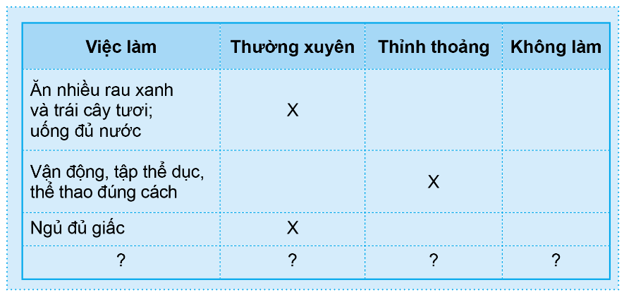
Tự đánh giá những việc làm của em để bảo vệ các cơ quan tiêu hoá, tuần hoàn và thần kinh theo gợi ý dưới đây.

Slide 4

Chia sẻ với các bạn những việc em đã làm thường xuyên, thỉnh thoảng, không làm và những thói quen bản thân các em cần thay đổi để thực hiện được những việc làm bảo vệ các cơ quan tiêu hóa, tuần hoàn, thần kinh.
Thảo luận nhóm 4

Slide 5
Xử lí tình huống
Em sẽ khuyên bạn thế nào nếu bạn em thường xuyên thức khuya?
Em sẽ khuyên bạn không nên thức khuya và giải thích cho bạn lý do. Thời gian ngủ không đủ sẽ dẫn đến mệt mỏi, lên lớp mất tập trung, học tập sút kém. Ngủ đủ giấc sẽ giúp não được nghỉ ngơi, củng cố khả năng ghi nhớ,...

